Slide 1
DERIVADA
LIC. LUIS HUMBERTO SALCEDO FUERTES

Slide 2
OBJETIVOS DE APRENDIZAJE

Slide 12
$${\left(a+b\right)}^{3}=a^{3}+3a^{2}b+3ab^{2}+b^{3}$$

Slide 21
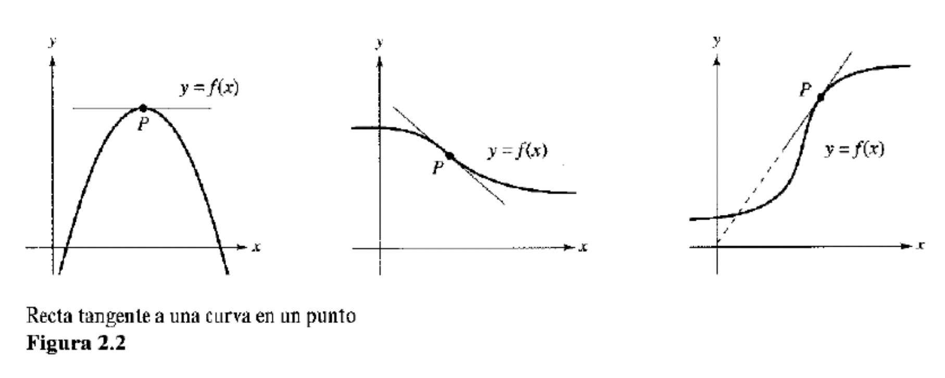

Slide 23
TOMADO DE: CÁLCULO DE LARSON, PÁG 104

Slide 24
TOMADO DE: CÁLCULO DE LARSON, PÁG 104

Slide 25
TOMADO DE: CÁLCULO DE LARSON, PÁG 104

